Slide 1
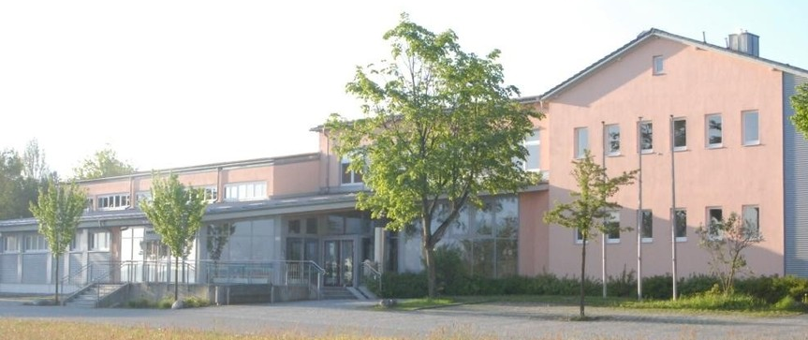
Herzlich willkommen
zum Elternabend
für die Schulanfänger 2026/2027

Slide 2
Themen:
Schulfähigkeit (Bereiche)
Schuleingangsuntersuchung (screening)
Erster Schultag und erste Schulwoche(n)
Stundentafel 1. Klasse
Hinweise zum Sachbedarf/ Material
Schulbus - Mittagsbetreuung
Allgemeine Infos und Fragen

Slide 3


Schulfähigkeit
Alter
Körpergröße
Geschlecht
„Bestimmer“
„Rampensau“
Teamplayer?

Slide 4
Schulfähigkeit
Körperlich / gesundheitliche Voraussetzungen
KognitiveVoraussetzungen
Emotionale / soziale Voraussetzungen

Slide 5
Schulfähigkeit
Mit Schulreife wird der Entwicklungsstand eines Kindes bezeichnet, das von seinen körperlichen und geistigen Fähigkeiten her bereit für die Schule ist. Inzwischen wird die Schulreife eines Kindes in der Regel mit dem Begriff der Schulfähigkeit bezeichnet.
Bevor Du Dein Kind einschulen lässt, sollte bei ihm also die Schulreife festgestellt werden. Denn so kann gewährleistet werden, dass Dein Kind in der Schule nicht überfordert wird, sondern eine guten Start ins erste Schuljahr hat. Ein schulreifes Kind muss noch nicht perfekt lesen können, das lernt es in der Schule. Aber es sollte die Fähigkeiten und Voraussetzungen erworben haben, die es zum Lesen, Schreiben und Rechnen lernen braucht.

Slide 6
Schulfähigkeit
Geistige
Entwicklung
Körperliche
Entwicklung
Motorische
Entwicklung
Sprachliche
Entwicklung
Soziale
Entwicklung
Emotionale
Entwicklung

Slide 7
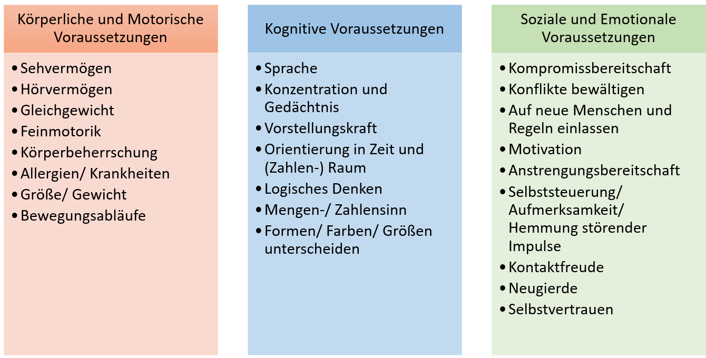
Schulfähigkeit

Slide 8
screening
Merkfähigkeit
Bewegungs-übungen
Feinmotorik
Grobmotorik
Gesprächs-fähigkeit
Teamfähigkeit
Selbst-einschätzung

Slide 9
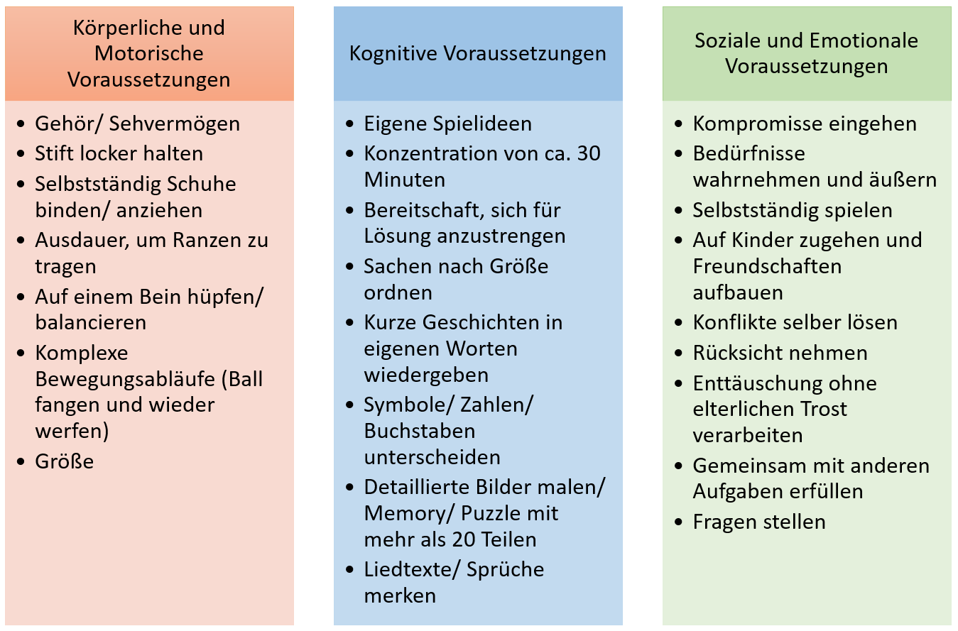
Schulfähigkeit

Slide 10
Schulanmeldung
Bringen Sie bitte folgendes mir:
screening: 17.03.2026
Einladung nach den Frühlingsferien (ab 25.02.2026)
Zeiteinteilung bitte beachten!
Digitale Schulanmeldung: (über QR-Code bis 02.03.26)
    Stammbuch/Geburtsurkunde
    Gesundheitsuntersuchung
Kind nicht vergessen!

Slide 11
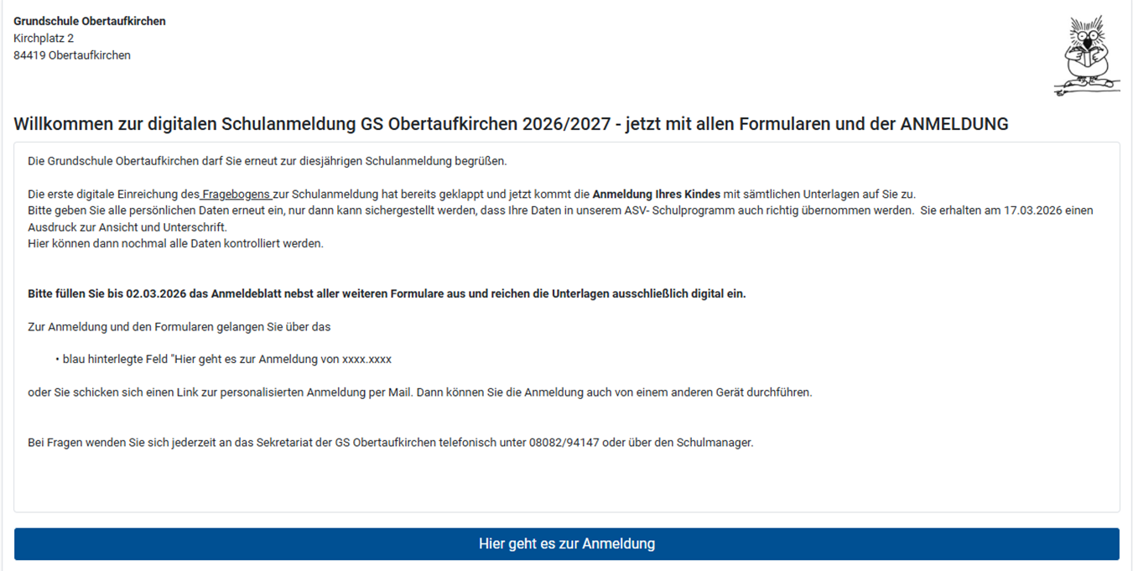
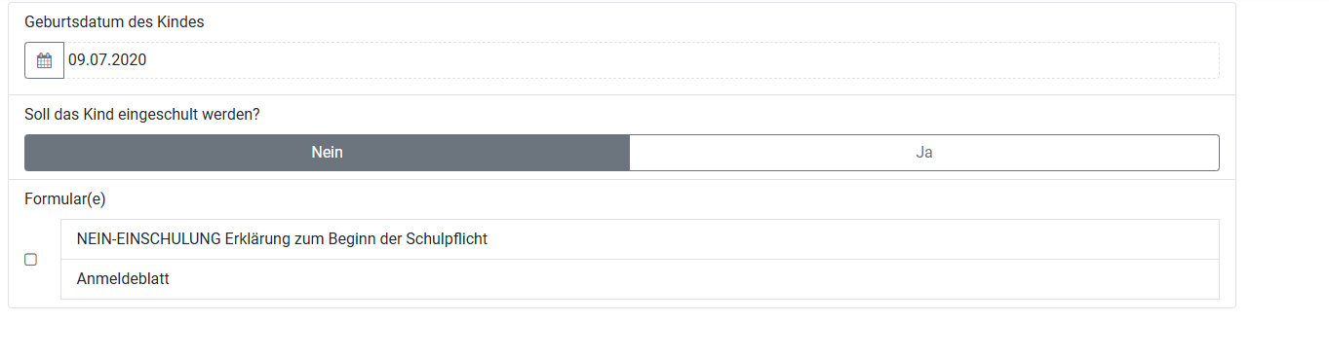
digitale Schulanmeldung
Sie erhalten heute ein Anschreiben
mit einem persönlichen QR Code
QR Code scannen
Sie kommen zur Startseite zur Schulanmeldung
Korridorzeitraum:
Möchten Sie den Korridorzeitraum für Ihr Kind nutzen, stehen Ihnen ebenfalls die passenden Formulare zur Verfügung.
Bitte Erledigen Sie die Schulanmeldung vollständig bis Montag, 02.03.2026

Slide 12
digitale Schulanmeldung
Die Angaben überschneiden sich teilweise mit den Angaben
auf dem Fragebogen zur Schulanmeldung.
Bitte füllen Sie die Schulanmeldung, das Anmeldeblatt trotzdem
erneut vollständig aus.
Bitte fügen Sie alle Anlagen in digitaler Form bei.
Am 17.03.2026 können Sie Ihre Angaben kontrollieren
und erhalten einen Ausdruck zur Unterschrift.
Korridorzeitraum:
Möchten Sie den Korridorzeitraum für Ihr Kind nutzen, stehen Ihnen ebenfalls die passenden Formulare zur Verfügung.
Bitte Erledigen Sie die Schulanmeldung vollständig bis Montag, 02.03.2026

Slide 13
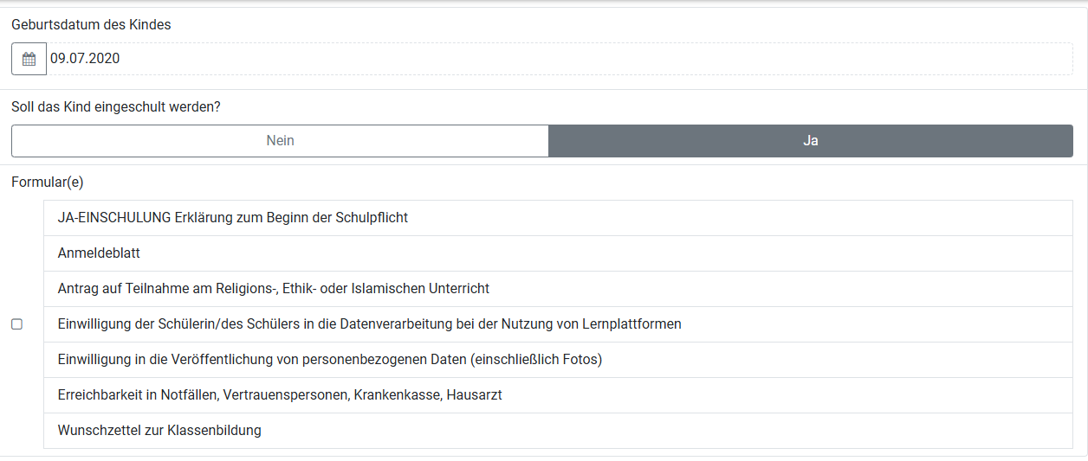
digitale Schulanmeldung
Über das Feld
gelangen Sie zu den Formularen oder
Hier geht es zur Anmeldung von xxx.xxx
Sollten Sie die Anmeldung gern an einem anderen Gerät durchführen wollen, können Sie sich hier den Link zur personalisierten Anmeldeseite per E-Mail schicken.
Geben Sie dafür einfach Ihre E-Mailadresse im vorgesehenen Feld ein und klicken Sie auf „Absenden“.
xxxx.xxxx Absenden
Korridorzeitraum:
Möchten Sie den Korridorzeitraum für Ihr Kind nutzen, stehen Ihnen ebenfalls die passenden Formulare zur Verfügung.
Bitte Erledigen Sie die Schulanmeldung vollständig bis Montag, 02.03.2026

Slide 14
digitale Schulanmeldung
Korridorzeitraum:
Möchten Sie den Korridorzeitraum für Ihr Kind nutzen, stehen Ihnen ebenfalls die passenden Formulare zur Verfügung.
Bitte Erledigen Sie die Schulanmeldung vollständig bis Montag, 02.03.2026

Slide 15
digitale Schulanmeldung
Korridorzeitraum:
Möchten Sie den Korridorzeitraum für Ihr Kind nutzen, stehen Ihnen ebenfalls die passenden Formulare zur Verfügung.

Slide 16
digitale Schulanmeldung
Bitte Erledigen Sie die Schulanmeldung vollständig bis Montag, 02.03.2026

Slide 17
screening
Ablauf:
Lehrerin empfängt die Kinder
Gehen gemeinsam ins Klassenzimmer
Überprüfung der Schulfähigkeit (ca. 30min)
(Beobachter: KiGa / Schule)
Kaffee und Kuchen für die Eltern
Besprechung: Eltern – Erzieherin/Lehrerin

Slide 18
screening
Empfehlungen:
Lehrer:in gibt Einschätzung
Einschätzung des KiGa bitte beachten
Fördertipps für Teilbereiche MSH
SVE – DFK - HPT

Slide 19
screening

Slide 20

. . . noch Fragen zum screening?

Slide 21

1. Schultag:
Dienstag, 15.09.2026
8.15 Uhr Schulanfangsgottesdienst /Begrüßung
anschl. Fototermin („Klassentasse“)
9.15 Uhr Unterricht im Klassenzimmer (ohne Eltern)
11.15 Uhr Schulschluss und Abholung durch die Eltern

Slide 22
1. Schultag:
Folgende Dinge sollten am 1. Schultag mitgebracht werden:
Schultüte
Schultasche
Federmäppchen
Schlampermäppchen
Hausaufgabenmappe
Brotzeit in der Pausenbox
Getränke
Hausschuhe
Alle restlichen Materialien in eine große Tüte packen und vor dem Klassenzimmer (Erdgeschoss – R 1.02) abstellen!

Slide 23
Die ersten Wochen:
Nach Schulschluss:
Abholung der Eltern im Pausenhof oder Heimfahrt mit dem Bus
(Abfrage durch die Klassenlehrkraft am 1. Schultag)
1. Schulwoche:
Klassenleiterunterricht / Unterrichtsende: 11.15 Uhr
ab 2. Woche: Fachunterricht nach Stundenplan
(mit WG, Religion, Ethik…)
Den Stundenplan erhalten die Kinder am Ende der ersten Schulwoche!

Slide 24
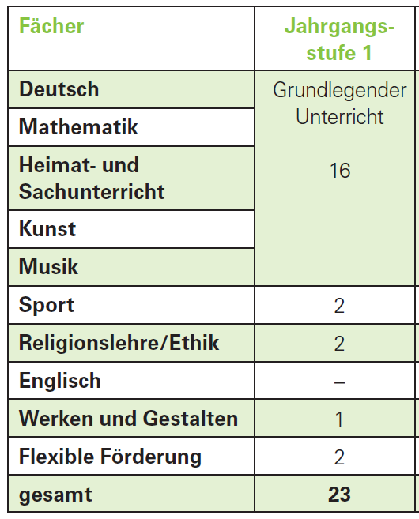
Stundentafel:
2mal pro Woche 11.15 Uhr Unterrichtsende (MO und FR)
2mal pro Woche 12.10 Uhr Unterrichtsende (DI, MI oder DO)
1mal bis 12:55 Uhr
Änderungen durch das KM vorbehalten !
24

Slide 25
Stundentafel:
Fächer | Jgst. 1 |  | Jgst. 2 |  | Jgst. 3 | Jgst. 4
 | Grundlegender Unterricht
Deutsch |  | 6 |  | 6 | 7 | 7
Mathematik |  | 5 |  | 4 | 6 | 5
Heimat- und Sachunterricht | 19 |  | 18 |  | 3 | 4
Kunst |  |  |  |  | 4–5 | 4–5
Musik¹⁾
Werken und Gestalten
Religionslehre/Ethik/Isl. Unterricht²⁾ | 2 |  | 2 |  | 3 | 3
Englisch | – |  | – |  | 1–2 | 1–2
Sport | 2-3 |  | 3 |  | 3 | 3
Flexible Stunde³⁾ | 1 |  | 1 |  | 1 | 1
Gesamtstundenzahl | 24 |  | 24 |  | 28 | 28

Slide 26
Religionsunterricht:
2 Stunden in der Stundentafel verankert
RuMeK: keine Anträge erforderlich
Infobrief kommt über den Schulmanager.
Religionsunterricht mit erweiterter Kooperation
KEINE eigenen Ethikstunden.
→ klassenübergreifend K1-4 / Randstunden
Abfrage bei Schuleinschreibung (17.03.2026):
Verpflichtende Anmeldung (Konfession/besuchter Unterricht)

Slide 27
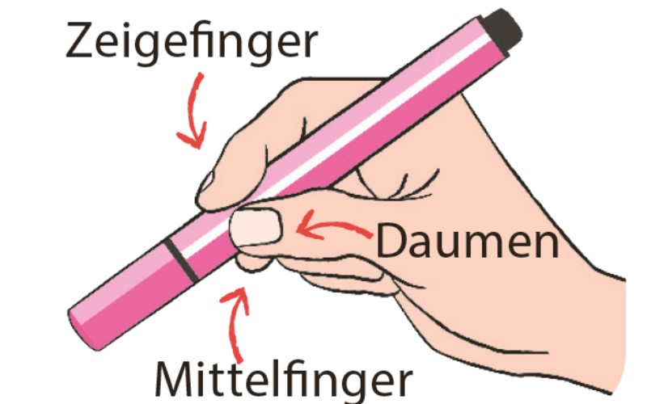

Schreibhaltung

Slide 28
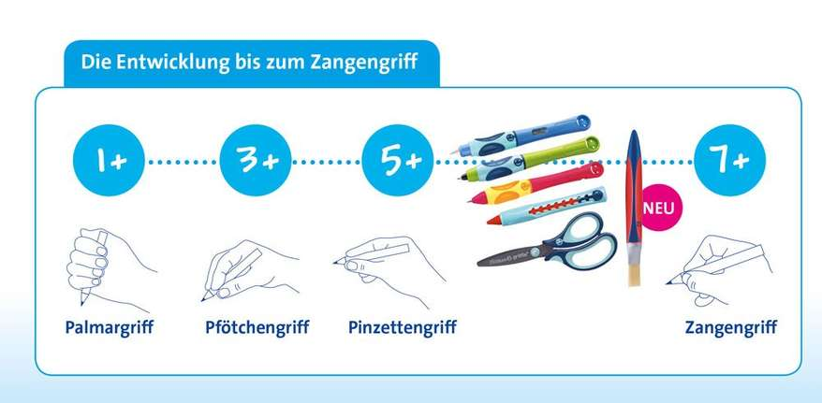

Schreibhaltung

Slide 29

Schreibhaltung
Tipps:
Eltern sind Vorbild !
Übungen:
    Wettlauf durch den Garten
    Handmotorik beachten!
      Basteln
      Mandarine schälen
      Perlen auffädeln . . .
Vorsicht !!!

Slide 30

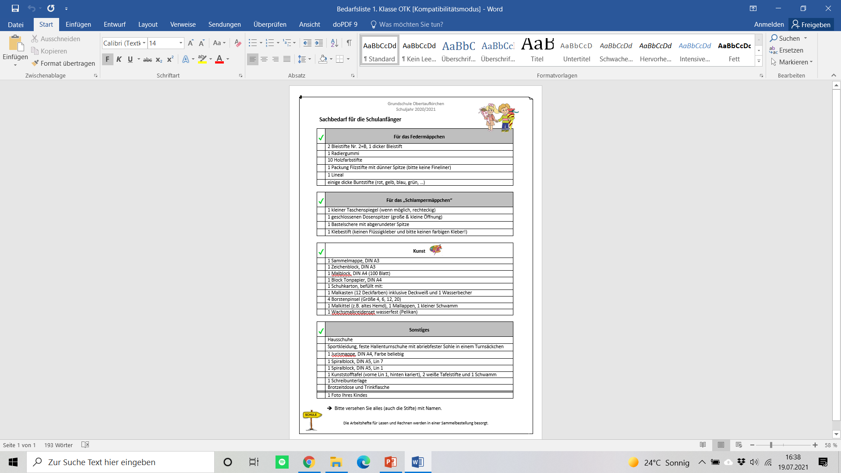
Hinweise zum Sachbedarf/Material:
1x dick und dreieckig
circa 16 cm

Slide 31
Hinweise zum Sachbedarf/Material:
Gemischte Packung mit Borsten- und Haarpinseln
Altes T-Shirt ohne Knöpfe oder Bänder!
8-12 Stifte

Slide 32

Hinweise zum Sachbedarf/Material:
keine
Turnschläppchen!
Ohne Schutzhülle!
Tafelstifte im Federmäppchen!
einfarbig

Slide 33
Sachbedarf/Material:
Was an Heften und Hefteinbänden gebraucht wird, teilt Ihnen die Klassenlehrerin/der Klassenlehrer zu Beginn des Schuljahres mit.
Hefteinbände von älteren Geschwistern, die noch nicht beschädigt oder dreckig sind, können gerne wiederverwendet werden. Natürlich auch angefangene Blöcke!

Slide 34
Schulbus – Buszeiten
Abfahrzeiten: siehe Buspläne (vor Ort)
Bushaltestellen:
„Neueinrichtungen“ werden derzeit überprüft
Rückfragen: Gemeinde Obertaufkirchen
Gemeinde Buchbach (Herr Junger)

Slide 35
Schulweg
Bustraining / Parkplätze („Elterntaxis“)
Schulweg bitte vorab üben
Wenden Sie sich bei Fragen bitte an:
  Gemeinde Obertaufkirchen
  Gemeinde Buchbach (Herr Junger)

Slide 36
Mittagsbetreuung
OGTS Schwindegg / MB Obertaufkirchen:
  Anmeldung derzeit noch nicht möglich!
  Diakonie: 08082 9495808 oder die
  Grundschule Schwindegg: 08082 354
  Grundschule Obertaufkirchen: 08082 94147
Aktualisierte Anmeldebögen liegen noch nicht vor !
INTERESSENSBEKUNDUNG: bis 30.04.2026 hinterlegen !
(Infos: siehe www.schule-obertaufkirchen.de)

Slide 37
Mittagsbetreuung
OGTS Obertaufkirchen:
  OGTS (kurz) bis 14:00 Uhr
  Gemeinderatsbeschluss
  Umbau der GS Obertaufkirchen (UG)
  OGTS-Konzept wird gerade ausgearbeitet (Koordinator: Herr Senftl)

Slide 38
Mittagsbetreuung
OGTS Schwindegg:
  OGTS (lang) bis 16:00 Uhr
  bestehendes OGTS-Konzept (Diakonie)
  an der GS Schwindegg

Slide 39
Mittagsbetreuung
OGTS (OTK / Schw.):
  verbindliches Mittagessen (kostenpflichtig)
  OGTS-Konzept: Hausaufgabenbetreuung, …
  Buchung von mind. 2 Tagen
  kostenfreie Beförderung
  Anmeldung: verbindlich (→ Beurlaubung)

Slide 40
Mittagsbetreuung
Ferienbetreuung:
    an der GS Schwindegg (OTK / BB / Schw.)
    verbindliche Anmeldung
    kostenpflichtiges Angebot
    keine Beförderung
    Mindestteilnehmerzahl (6 Kinder)
    HF/WF/FF/OF/PF/SF (nach Bedarf)

Slide 41
Mittagsbetreuung
OGTS – offene Fragen:
  derzeit keine Kombination von
  OGTS 2kurz/2lang möglich
  Koordinator: Herr Senftl (OTK/BB)
  bei Fragen: → Lorenz.Senftl@web.de

Slide 42
Mittagsbetreuung
OGTS – aktuell:
  weiter Unterlagen/Abfragen:
  Schuleinschreibung: 17.03.2026
  Bedarfsbekundung:
  Ausschlusstermin: 30.04.2026

Slide 43

Ferien – „Hausaufgabe“
Ihr Kind sollte sich eigenständig:
die Schuhbänder binden können.
einen Zopf machen können.
sich anziehen und ausziehen können.
Seinen Schulweg und mögliche Gefahrenstellen bewältigen/kennen.
Gehen Sie den Schulweg mit Ihrem Kind mehrmals im Vorfeld ab. Wählen Sie nicht den schnellsten, sondern den sichersten Schulweg!

Slide 44
Infos
Meldepflicht ans Gesundheitsamt
  Infektionsschutzgesetz
  ansteckende Krankheiten
Elternbeirat (Neuwahlen 2027/2028)
Förderverein (Neuwahlen 2028/2029)
Schulweghelfer ( → EB / Ampel)

Slide 45
Fragen von Ihrer Seite?

Slide 46
Herzlichen Dank für Ihre Zeit und Aufmerksamkeit!

